Slide 1
电机学
Electric Machinery
（第2章 直流电机－绕组与磁场）
华中科技大学
电气与电子工程学院
熊永前
2006.3

Slide 2
直流电机电枢绕组和磁场
直流电机电枢绕组的演变
元件
单叠绕组
单波绕组
直流电机励磁方式
直流电机空载磁场
直流电机电枢磁场
交轴电枢反应
直轴电枢反应
感应电动势和电磁转矩

Slide 3
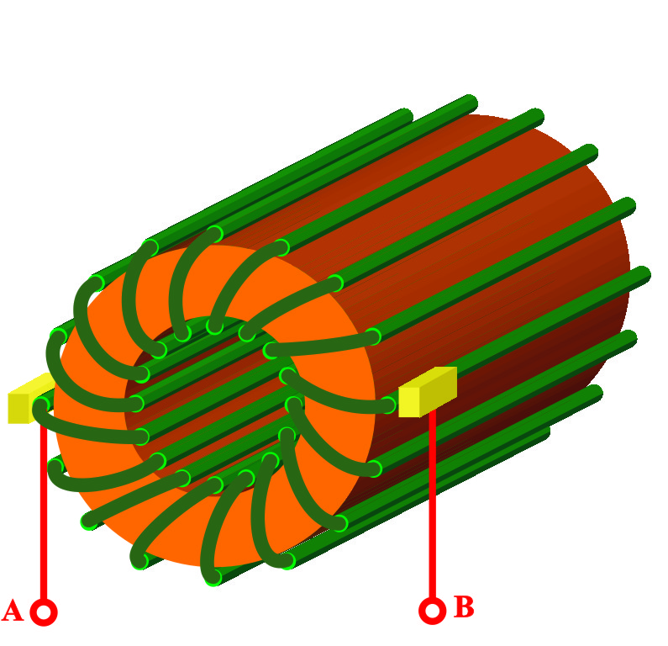
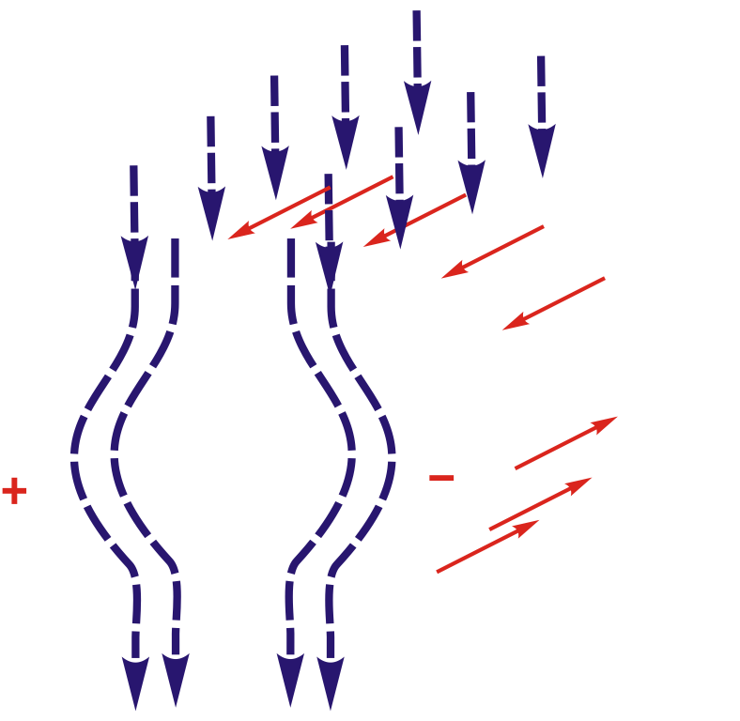
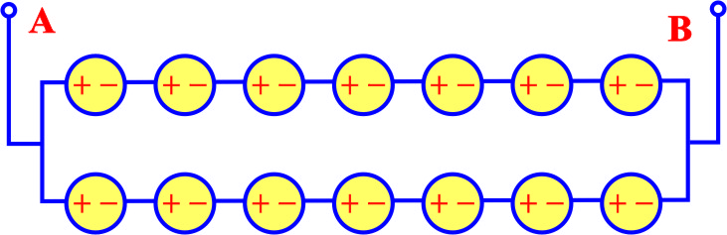
2.2 直流电机电枢绕组
电枢绕组的演变
环形电枢绕组
只有一半的导体产生感应电动势，导体利用率低。
e
e
e
e
e
e
e
e
e
e
e
e
e
e

Slide 4
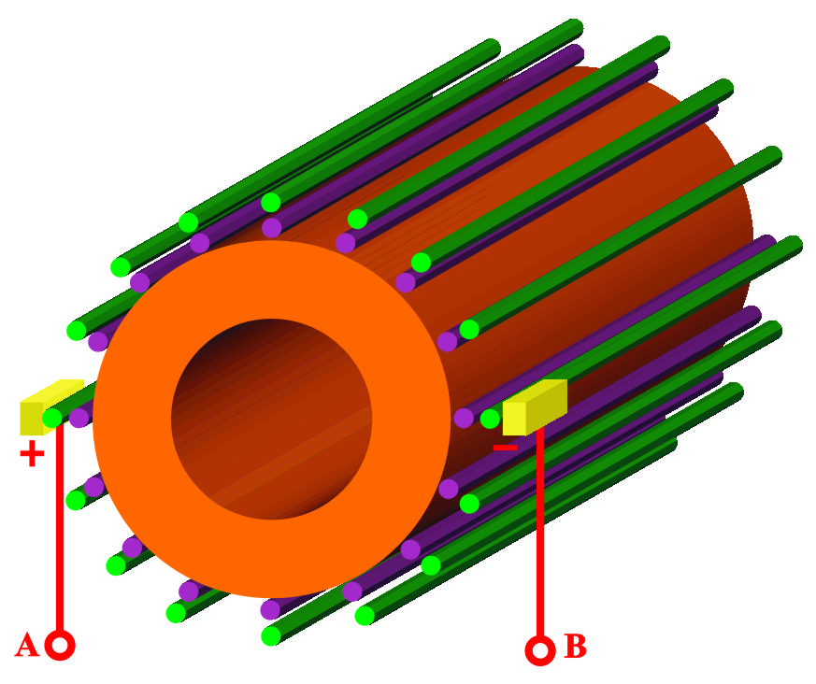
鼓形电枢绕组
2e 2e 2e 2e 2e 2e 2e
2e 2e 2e 2e 2e 2e 2e

Slide 5
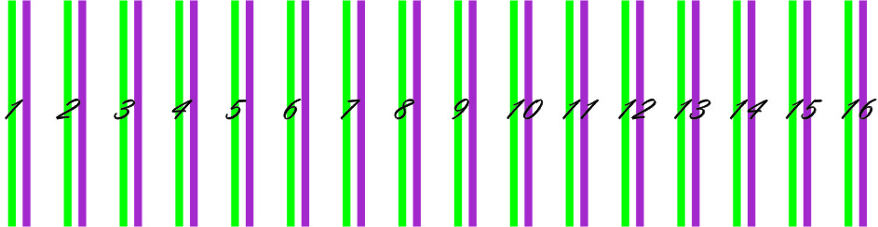
电枢绕组展开图
N
S
_
A
+
B
换向器由彼此绝缘的换向片构成；
换向片与电枢绕组保持相对静止，电刷与主磁极保持静止；
电刷放在主磁极中心线下的换向片上。

Slide 6
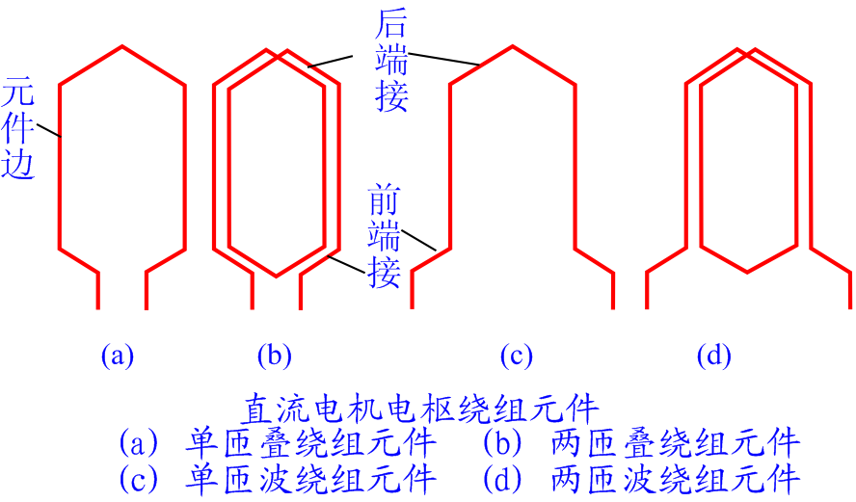
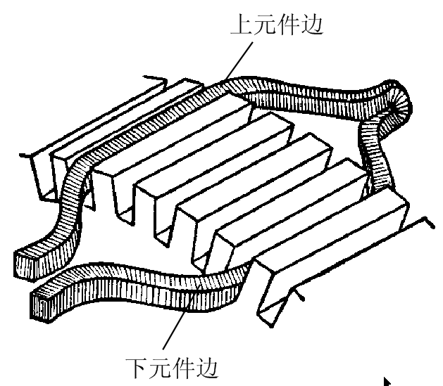
元件
构成 直流电机电枢绕组的基本单元为元件；
一台电机的元件数一般等于电机的槽数。

Slide 7
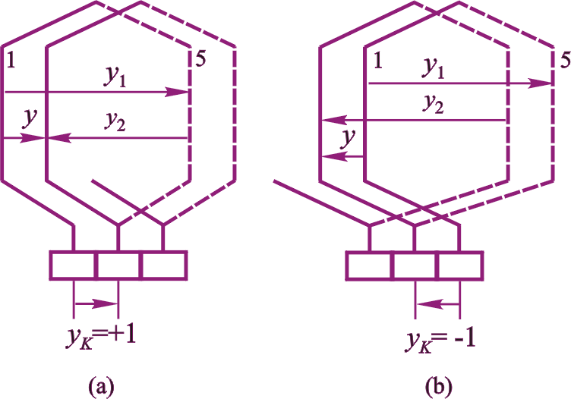
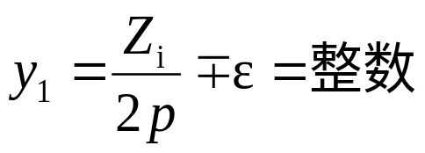

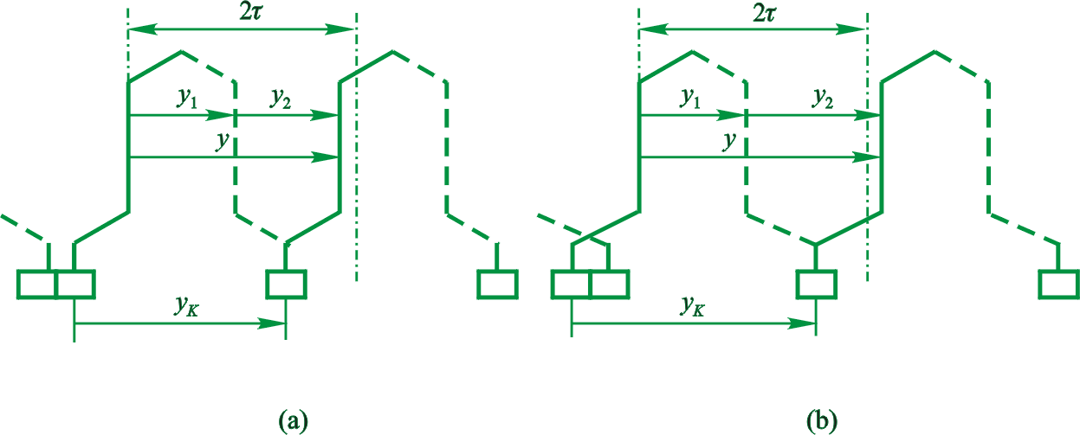
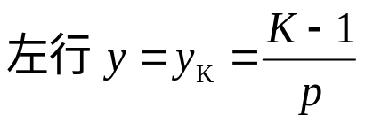
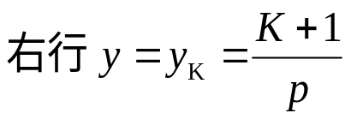
第一节距 y₁
第二节距 y₂
合成节距 y
换向节距 y_{K}
单叠绕组元件
右行
左行
单波绕组元件
右行

Slide 8
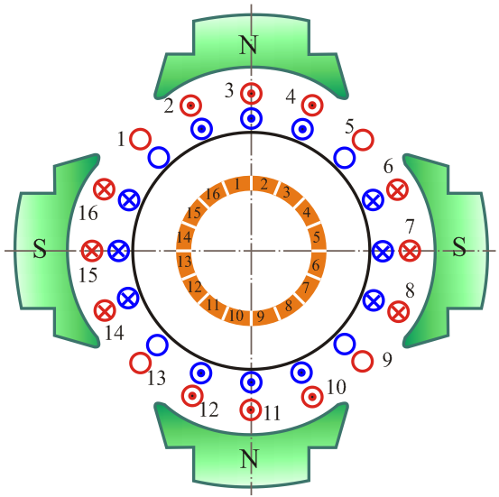
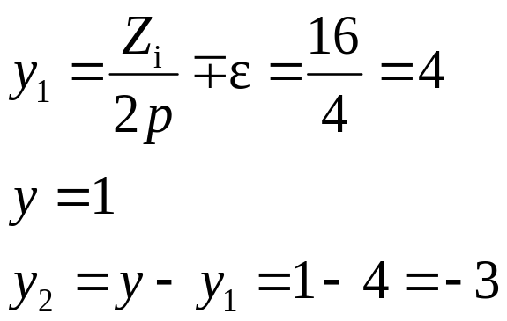
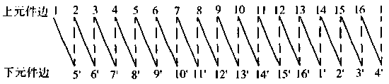
单叠绕组
4极电机，Z=Z_{i}=S=K=16
单叠右行整距绕组

Slide 9
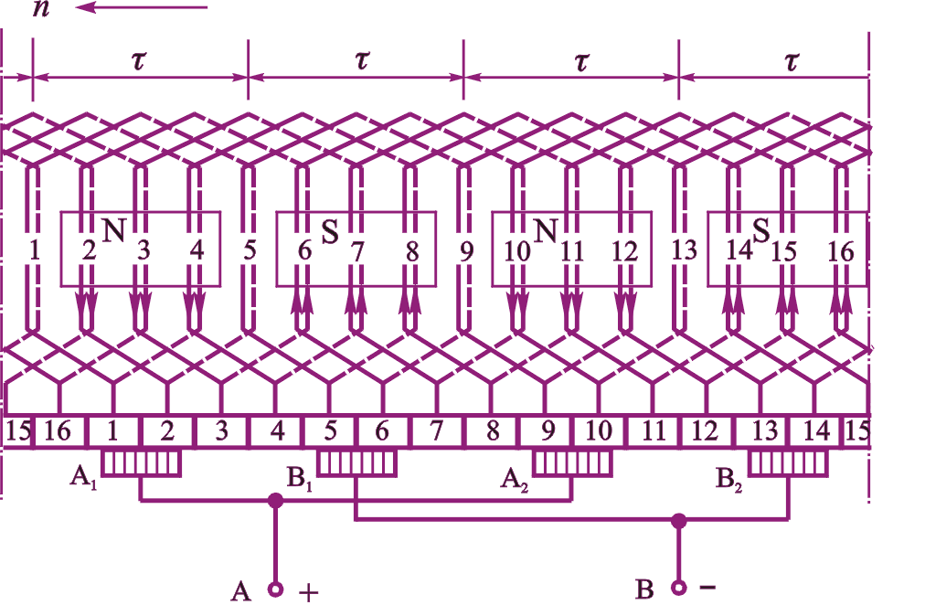
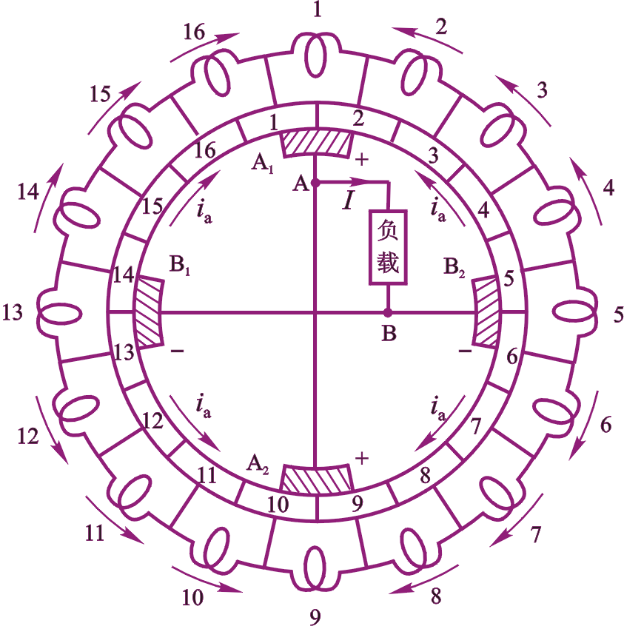
单叠绕组是把一个主极下的元件串联成一条支路
并联支路数等于极数
4极电机，Z=Z_{i}=S=K=16
单叠右行整距绕组
并联支路对数a=2

Slide 10
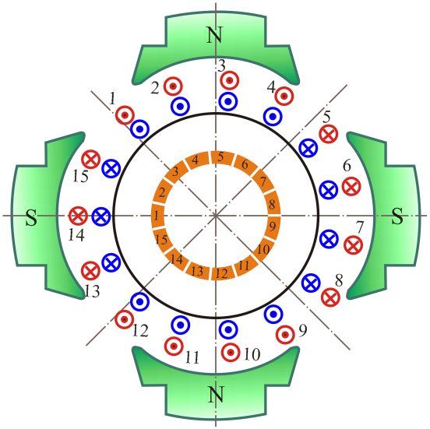
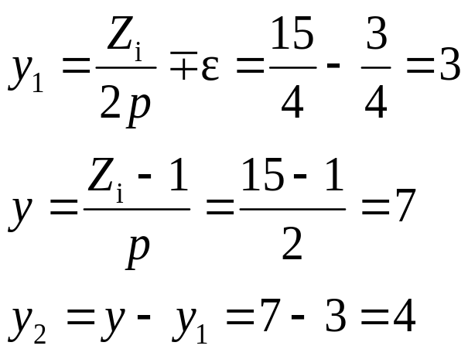
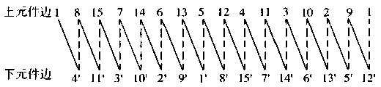
单波绕组
4极电机，Z=Z_{i}=S=K=15
单波左行短整距绕组

Slide 11
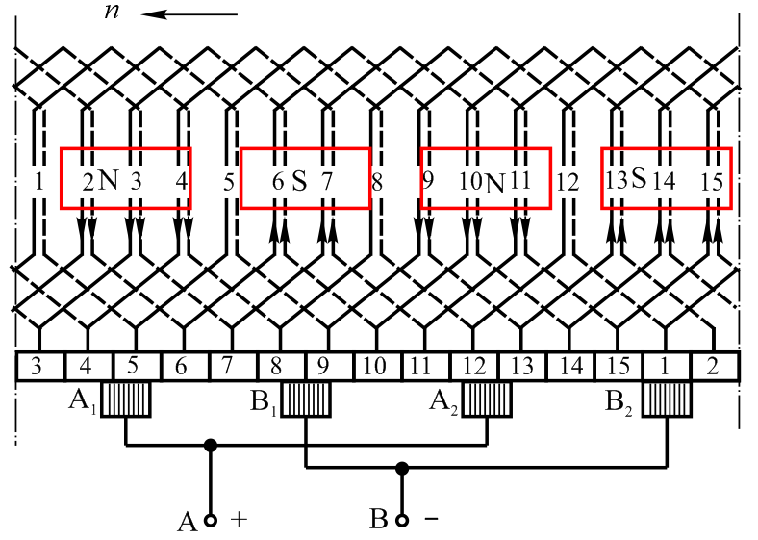
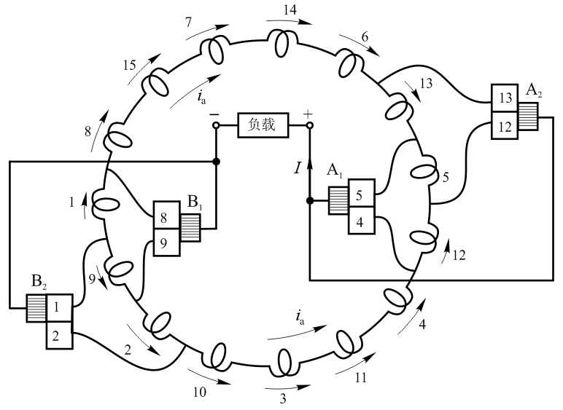
单波绕组是把所有处于相同极性下的元件都串联起来构成一条支路
并联支路数等于2
4极电机，Z=Z_{i}=S=K=15
单波左行短整距绕组
并联支路对数a=1

Slide 12
直流电机电枢绕组是无头无尾的闭合绕组；
直流电机电枢绕组至少有2条并联支路。
在直流电机中，通常用 a 表示并联支路对数
单叠绕组 a = p 即并联支路对数恒等于电机极对数
单波绕组 a = 1 即并联支路对数恒等于1
电刷放置的一般原则是确保空载时通过正、负电刷引出的电动势最大，或者说，被电刷短路的元件中的电动势为零。
对于端接对称的元件，电刷也就放置在主极轴线下的换向片上。

Slide 13
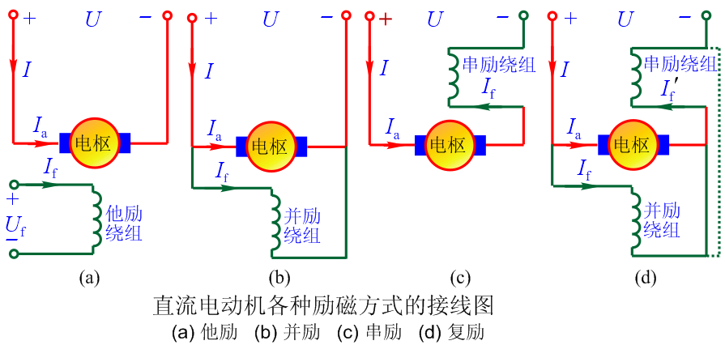
2.3 直流电机的磁场
磁场是电机实现机电能量转换的媒介。
主极磁场由永久磁铁或励磁绕组通入直流电流产生。
直流电机按励磁方式分类

Slide 14
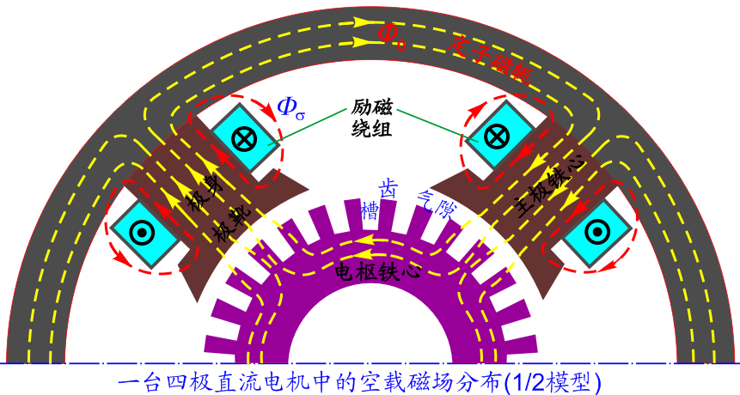
直流电机空载磁场
励磁绕组通直流电产生的磁场；
空载时电机中的磁场分布是对称的;
主磁通；漏磁通。

Slide 15
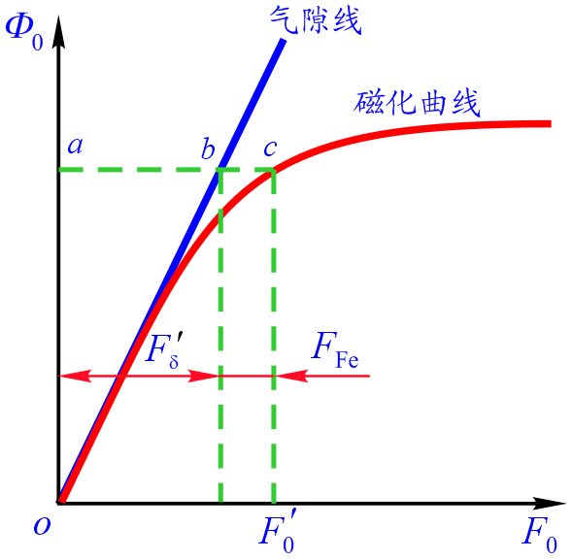
磁化曲线

Slide 16
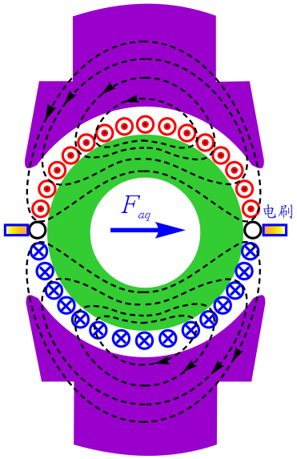
直流电机电枢磁场
电枢绕组中的电流产生的磁场。
主磁极的中心线称为直轴，相邻N极和S极的分界线称为交轴。
一般情况下，直流电机电枢磁场方向总是对准交轴，称为交轴电枢反应。

Slide 17
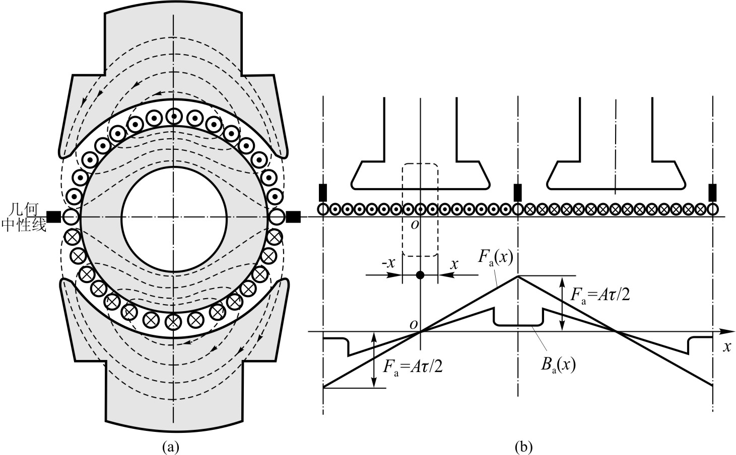
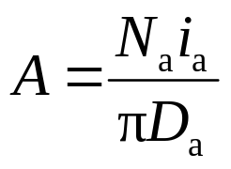
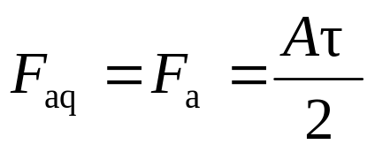
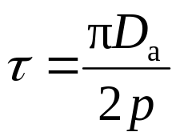

Slide 18
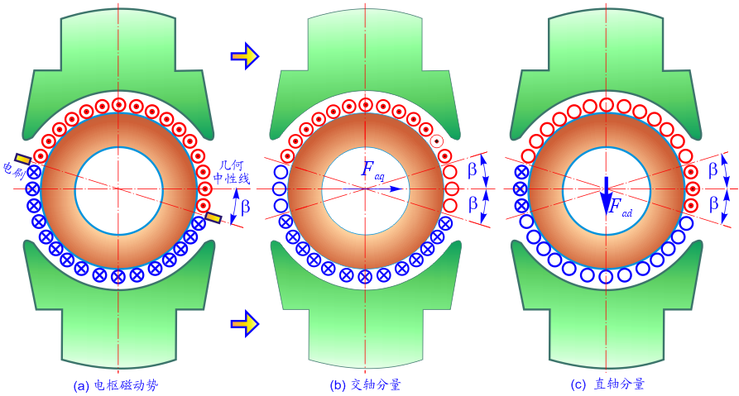
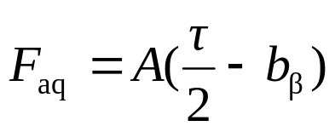

电刷偏离
交轴电枢磁动势
直轴电枢磁动势

Slide 19
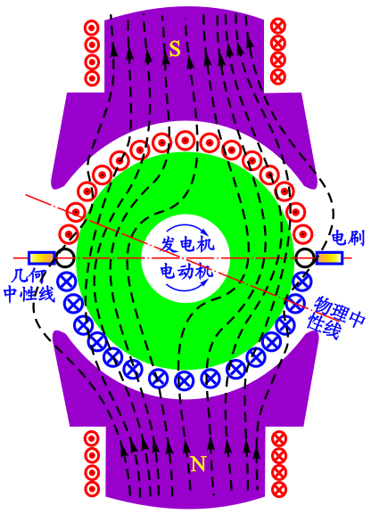
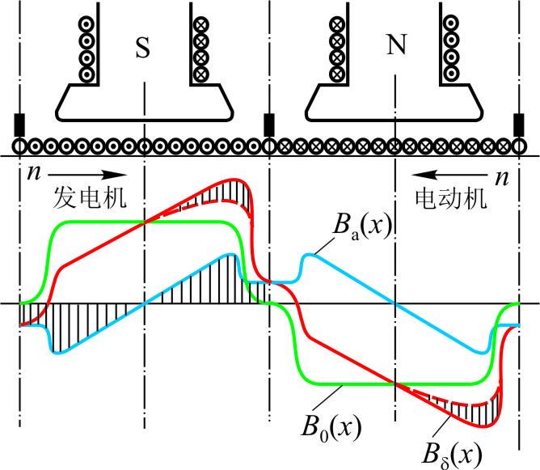
交轴电枢反应
使磁场的零点偏移；
不饱和时，每极磁通量不变；
饱和时，每极磁通量会减少。

Slide 20
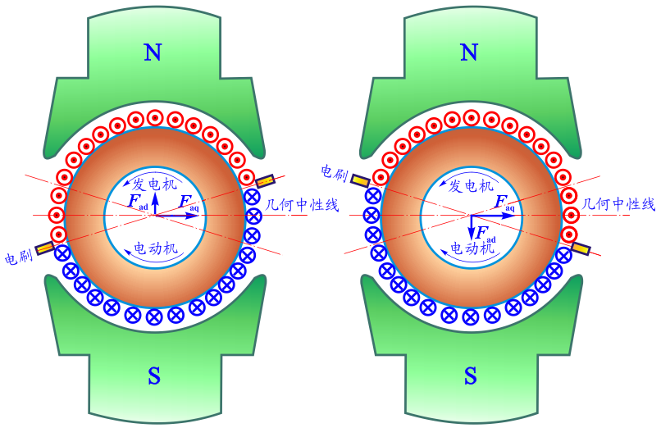
直轴电枢反应

Slide 21
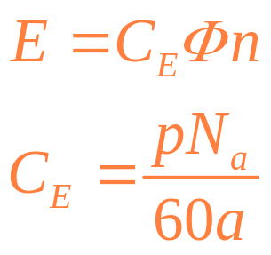
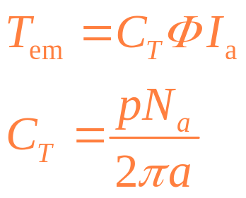
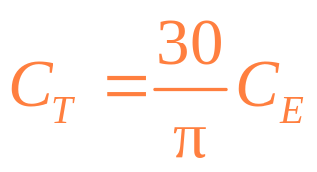
直流电机的感应电动势和电磁转矩
感应电动势E：支路中各串联元件感应电动势的代数和。
电磁转矩 T_{em}：所有导体产生的电磁转矩的代数和。
Φ为每极磁通量，空载时由励磁电流产生，负载时由励磁电流和电枢电流共同产生。
C_{E}为电动势常数C_{T}为转矩常数，与电机结构有关。

